Slide 1


28-сен-2021
Java Stream API параллельные операции
Захаров Константин
Стажер
www.andersenlab.com

Slide 2
Введение
Цель :
на практике проверить скорость работы Stream API с параллельными вычислениями;
определить средствами java количество ядер тестовой машины, и доступные ресурсы, плюс понять что там запустилось под капотом,и на сколько потоков разбилось;
провести замер времени выполнения теста для методов map(), filter(), max() IntStream, LongStream.
Тоже самое для методов map(), filter(), max() IntStream, LongStream. +parallel()
а как изменится производительность если: stream.map().filter().max() ? Интересненько..
сравнить полученные данные, графически их отразить, определить абсолютный / относительный прирост скорости работы, и момент его возникновения (если нам повезет.. но это не точно).
все тоже самое только для объекта с 3 полями;
Поменьше теории, побольше наглядности.
Парочка полезных выводов
2

Slide 3
стенд
С чем будем работать ?.
Итак к делу..
private static void getInfo() {
Runtime.getRuntime().availableProcessors(); Runtime.getRuntime().freeMemory(); Runtime.getRuntime().maxMemory(); Runtime.getRuntime().totalMemory(); Set<String> collect = IntStream.range(0, Integer.MAX_VALUE / 20) .parallel() .mapToObj(i -> Thread.currentThread().getName() + "\n") .collect(Collectors.toSet()); System.out.println(collect);
}
Console:
CPU: 8
freeMemory: 13 Mb
maxMemory: 247 Mb
totalMemory: 15 Mb
ForkJoinPool.commonPool-worker-6
, ForkJoinPool.commonPool-worker-7
, ForkJoinPool.commonPool-worker-4
, ForkJoinPool.commonPool-worker-5
, ForkJoinPool.commonPool-worker-2
, ForkJoinPool.commonPool-worker-3
, ForkJoinPool.commonPool-worker-1
2

Slide 4
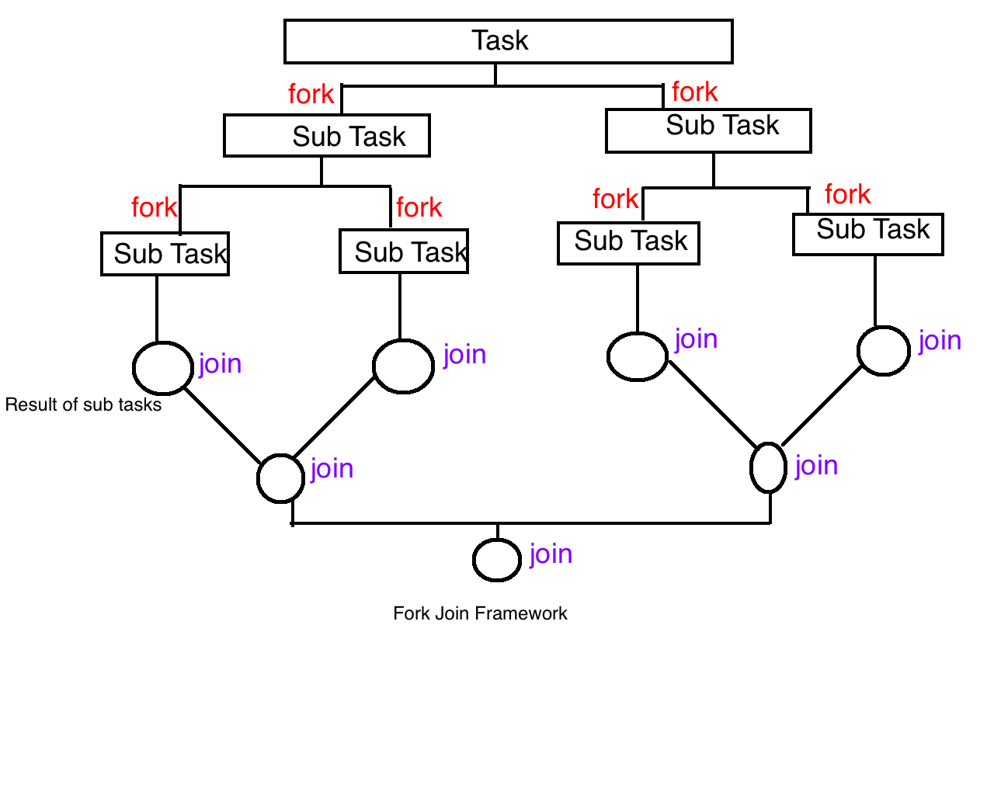
ForkJoin
И что там запустилось и почему ядер 8 а потоков 7?
Что за ForkJoin ??
Fork join — метод, применяемый для увеличения производительности выполнения большого количества задач. Метод заключается в том, что каждая задача разбивается на множество более мелких синхронизированных задач, которые обрабатываются параллельно на разных ядрах.
Потоков в Fork join 7 потому что Main thread где-то запускается тоже, и судя по всему это как раз 8 ядро CPU.
3

Slide 5
ForkJoin
Минутка матана
Class ForkJoinPool
java.lang.Object
java.util.concurrent.AbstractExecutorService
java.util.concurrent.ForkJoinPool
3

Slide 6
Когда использовать parallel()?
операции независимы;
требуют больших вычислительных затрат;
применяются ко многим элементам эффективно разделяемых структур данных;
ArrayLists, HashMaps,
массивы (т.е. массивы формы T [], разделенные с помощью статических методов java.util.Arrays).
По человечески - для каждого элемента применяется функция (обычно лямбда), она должна быть независимой: вычисление для каждого элемента не зависит и не влияет на вычисление любого другого элемента. -> Profit
Помимо коллекций, существует несколько других легко распараллеливаемых источников потоков, например java.util.SplittableRandom
4

Slide 7
Когда не использовать parallel()?
LinkedLists, BlockingQueues
большинство источников на основе ввода-вывода.
Если разделение данных занимает больше времени, чем их обработка, усилия тратятся зря.
4

Slide 8
3,2,1 поехали
Тест 1.
Замерять время будем с помощью org.apache.commons.lang.time.StopWatch;
Проверим скорость работы для:
map(), filter(), max() для IntStream, LongStream. VS IntStream.parallel(), LongStream.parallel() раздельно для каждого метода
Цепочку stream.parallel() .filter(x -> x % 2 == 0) .map(x -> x * 2) .max();
Диапазон создаваемых стримов от 1 до:
private static final int[] INIT = {1000, 10000, 100000, 1000000, 10000000, 100000000, 1000000000};
4

Slide 9
Результат 1
Тест 1.
Замерять время будем с помощью org.apache.commons.lang.time.StopWatch;
Проверим скорость работы для:
map(), filter(), max() для IntStream, LongStream. VS IntStream.parallel(), LongStream.parallel() раздельно для каждого метода
Цепочку stream.parallel() .filter(x -> x % 2 == 0) .map(x -> x * 2) .max();
Диапазон создаваемых стримов от 1 до:
private static final int[] INIT = {1000, 10000, 100000, 1000000, 10000000, 100000000, 1000000000};
4

Slide 10
IntStream | t, ms
I, items | Int_max |  |  | Int_filter |  |  | Int_map |  |  | complex
 | Single | Parallel | % | Single | Parallel | % | Single | Parallel | % | Single | Parallel | %
1,00E+03 | 2,7 | 0,8 | 237,50% | 0,1 | 0,1 | 0,00% | 0,1 | 0,1 | 0,00% | 0,1 | 0,2 | -50,00%
1,00E+04 | 0,1 | 0,1 | 0,00% | 0,1 | 0,1 | 0,00% | 0,8 | 0,1 | 700,00% | 0,1 | 0,1 | 0,00%
1,00E+05 | 1,5 | 0,1 | 1 400,00% | 0,8 | 0,1 | 700,00% | 1,2 | 0,8 | 50,00% | 0,8 | 0,1 | 700,00%
1,00E+06 | 3,2 | 1 | 220,00% | 12,4 | 3,4 | 264,71% | 11,9 | 2,6 | 357,69% | 14,2 | 3,3 | 330,30%
1,00E+07 | 36,9 | 10 | 269,00% | 115,7 | 31,6 | 266,14% | 121,9 | 33,2 | 267,17% | 136,5 | 34,8 | 292,24%
1,00E+08 | 376,2 | 110,6 | 240,14% | 1132,5 | 320,9 | 252,91% | 1129 | 349,7 | 222,85% | 1308,1 | 365,2 | 258,19%
1,00E+09 | 3689,2 | 1107,8 | 233,02% | 11113,6 | 3634 | 205,82% | 11063,5 | 3872,7 | 185,68% | 12940,8 | 4117,6 | 214,28%
LongStream | t, ms
I, items | Long_max |  |  | Long_filter |  |  | Long_map |  |  | complex
 | Single | Parallel | % | Single | Parallel | % | Single | Parallel | % | Single | Parallel | %
1,00E+03 | 3,2 | 0,5 | 540,00% | 1,5 | 1 | 50,00% | 0,1 | 0,3 | -66,67% | 0,1 | 0,1 | 0,00%
1,00E+04 | 0,1 | 0,8 | -87,50% | 0,1 | 0,1 | 0,00% | 0,1 | 0,1 | 0,00% | 0,1 | 0,1 | 0,00%
1,00E+05 | 1,5 | 0,1 | 1 400,00% | 0,1 | 0,1 | 0,00% | 0,1 | 0,1 | 0,00% | 0,1 | 0,1 | 0,00%
1,00E+06 | 0,1 | 0,1 | 0,00% | 1 | 0,1 | 900,00% | 2 | 0,6 | 233,33% | 2,8 | 0,8 | 250,00%
1,00E+07 | 3,8 | 1 | 280,00% | 20 | 5,7 | 250,88% | 18,6 | 5,5 | 238,18% | 21,4 | 5,7 | 275,44%
1,00E+08 | 47,8 | 13,2 | 262,12% | 199 | 65,7 | 202,89% | 203,6 | 50,9 | 300,00% | 221,3 | 55,4 | 299,46%
1,00E+09 | 539,8 | 130,8 | 312,69% | 1983,2 | 570 | 247,93% | 1914,6 | 529,5 | 261,59% | 2160,9 | 593,9 | 263,85%
5

Slide 11
5

Slide 12
5

Slide 13
5

Slide 14
5

Slide 15
5

Slide 16
5

Slide 18

THANK YOU
www.andersenlab.com
link to telegram

